Slide 1
08 ニューラルネットワーク
機械学習図鑑, pp.86-93
機会学習勉強会
2019/7/24
伊藤 翔

Slide 2
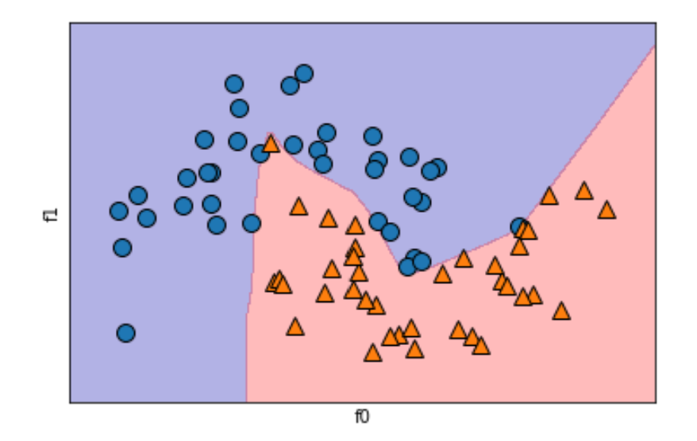
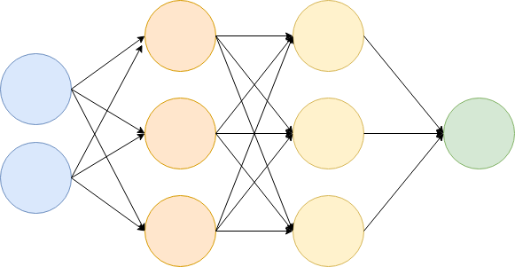
結論
課題
分類問題で 非線形に分類 したい！
方法
結果
できた！
ニューラルネットワークで
学習！

Slide 3
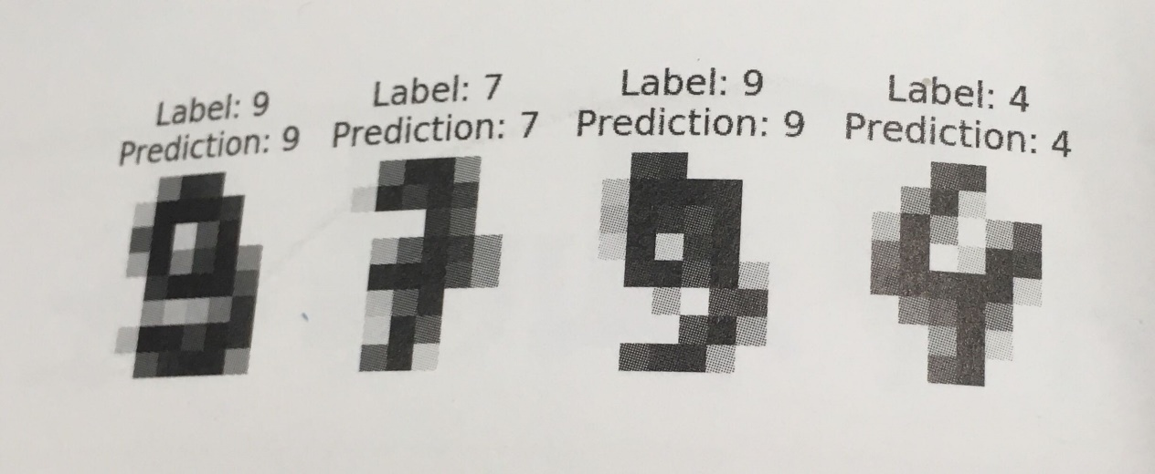
2章08 「ニューラルネットワーク」
概要
線形分類可能な 単純パーセプトロン の積み重ね
多層構造で複雑な境界を表現 ＝ 非線形分離
特徴
モデルは複雑
学習に時間がかかる
使いどころ
画像認識
音声認識
強力 ＆ 高コスト！

Slide 4
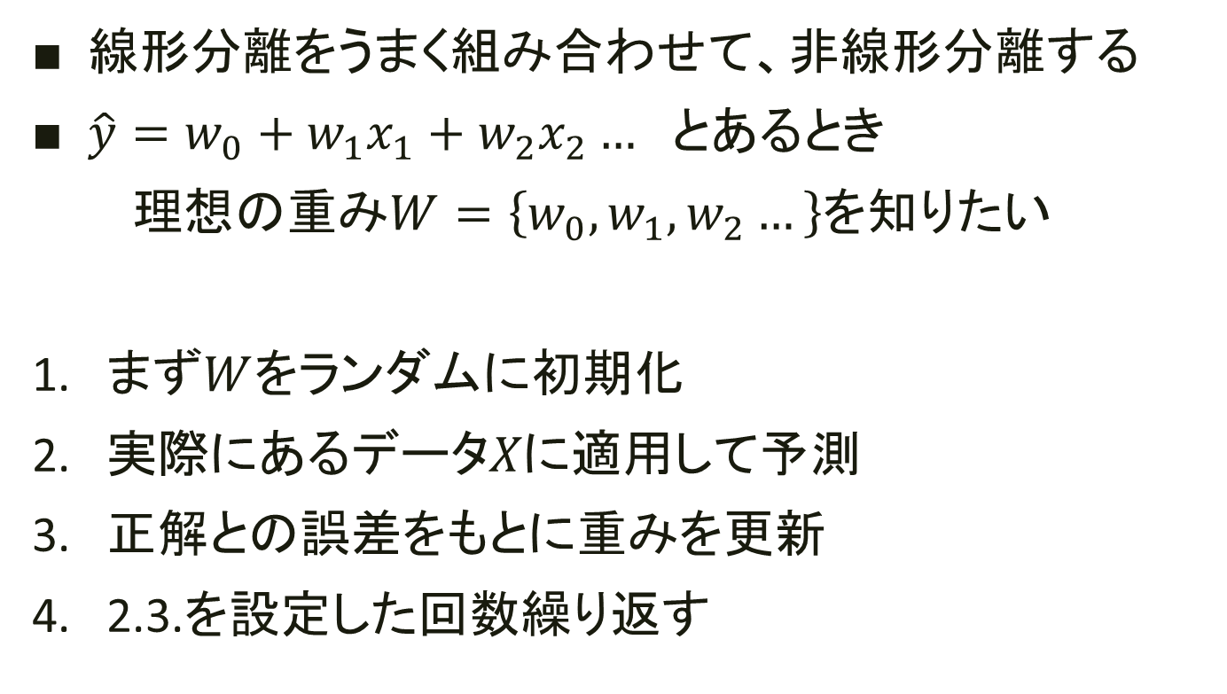
学習の流れ
線形分離をうまく組み合わせて、非線形分離する
$\hat{y}=w_{0}+w_{1}x_{1}+w_{2}x_{2}…$ とあるとき
理想の$重みW=\left\{w_{0},w_{1},w_{2}…\right\}$を知りたい
まず$W$をランダムに初期化
実際にあるデータ$Xに$適用して予測
正解との誤差をもとに重みを更新
2.3.を設定した回数繰り返す

Slide 5
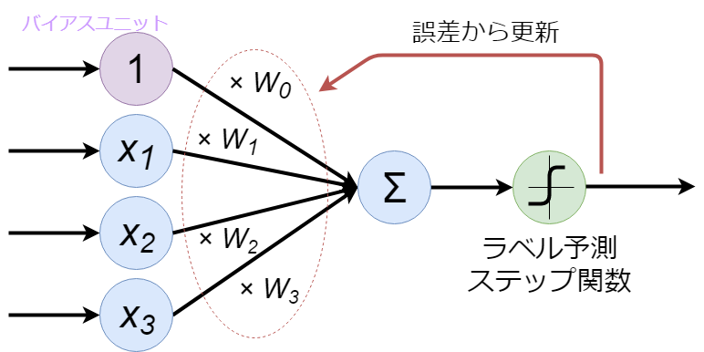
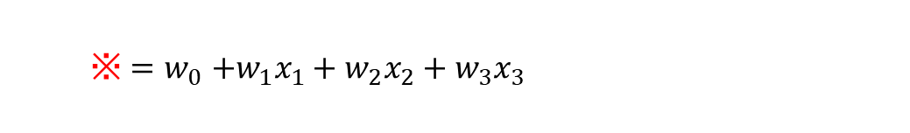
単純パーセプトロン
※
※ ${=w}_{0}+w_{1}x_{1}+w_{2}x_{2}+w_{3}x_{3}$
重回帰の結果にステップ関数を噛ませラベル推定
出力は0or1の真偽値（ラベル分類）

Slide 6
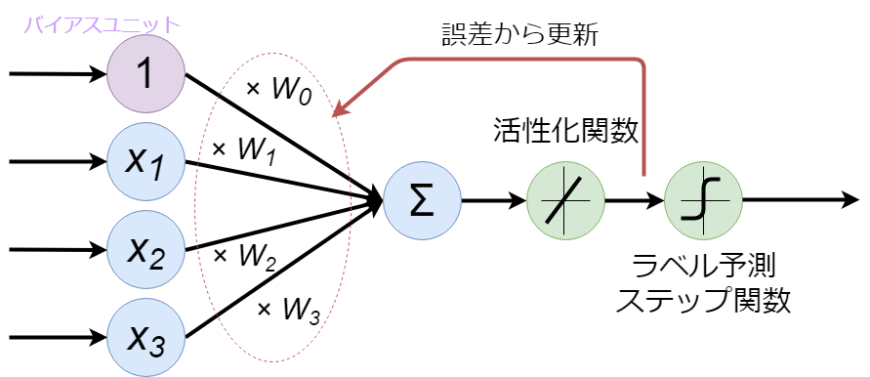
ADALINE
単純パーセプトロンの改良版
ラベル推定とは別に、活性化関数を追加
（活性化関数で、値を扱いやすく変形）
連続値をもとに確率勾配法で学習

Slide 7
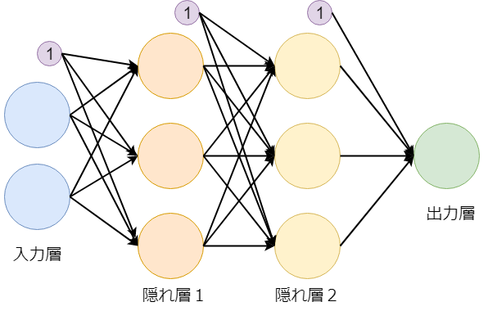
多層ニューラルネットワーク
単層のパーセプトロンの組み合わせ多層構造
中間の隠れ層が 非線形分類 を実現
非線形の活性化関数を使用

Slide 8
活性化関数の例
シグモイド関数
ReLU関数
恒等関数（※線形）
ソフトマックス関数

Slide 9
実際の流れ
単語ごとに分解
タイトルから名詞のみを抽出
単語の集合に変換
タイトル名 | 単語群 | カテゴリ
あの名作感動映画が蘇る | {“名作”, ”感動”, ”映画” , ”甦る”} | 映画
ド派手アクション映画が封切り | {“派手”, ”アクション”, ”映画”} | 映画
甦った名作に世界が感動 | {“名作”, ”世界”, ”感動”} | 映画
砂嵐が火星を覆う | {“砂嵐”, ”火星”} | 宇宙
火星探索ついに再開 | {“火星”, ”探索”, ”再開} | 宇宙
VRで見る火星の砂嵐に感動 | {“VR”, ”火星”, ”砂嵐” , ”感動”} | 宇宙

Slide 10
特徴量のベクトルに変換
BoWにする
Bag of Words
BoWにする
「復活した名作アクションに感動」
名作 | 映画 | 派手 | アクション | 世界 | 感動 | 砂嵐 | 火星 | 探索 | 再開 | VR | カテゴリ
1 | 1 | 0 | 0 | 0 | 1 | 0 | 0 | 0 | 0 | 0 | 1
0 | 1 | 1 | 1 | 0 | 0 | 0 | 0 | 0 | 0 | 0 | 1
1 | 0 | 0 | 0 | 1 | 1 | 0 | 0 | 0 | 0 | 0 | 1
0 | 0 | 0 | 0 | 0 | 0 | 1 | 1 | 0 | 0 | 0 | 0
0 | 0 | 0 | 0 | 0 | 0 | 0 | 1 | 1 | 1 | 0 | 0
0 | 0 | 0 | 0 | 0 | 1 | 1 | 1 | 0 | 0 | 1 | 0
1 | 0 | 0 | 1 | 0 | 1 | 0 | 0 | 0 | 0 | 0 | ？？？

Slide 11
問題点
ゼロ頻度問題
学習データが小さいと、低頻度の単語は登場しない
登場しないからと言って、確率0にしてしまうのはダメ
→微小の値にしておく （加算スムージング）
アンダーフロー問題
確率の積は非常に小さい値
容易にアンダーフローが発生する
→対数をとって計算しよう

Slide 12
すごそう！
単純で速いし、最強じゃない？
𝑥_𝑖 はそれぞれ独立と仮定した上での結果でしかない
→精度は低い可能性があるので、鵜呑みにしない
→だが逆に、複雑なアルゴリズムを超えることも
確率そのものはわからない
確率を扱った分類だが、意味は比較に用いているのみ
最も確率が高いものに確実に分類する（ランダム性なし）
算出した値は、絶対的な意味は持たない
例) 雨は降ると思うが、降水確率はわからない

Slide 13
まとめ
ナイーブベイズ ＝ 単純ベイズ
他の手法に比べて、圧倒的にシンプル
高速で、学習データ不足や多次元データに強い
気を付けたい
特徴が独立して分布していると想定
汎化は容易ではない（スムージングでできるが微妙）
モデルの入力に応じて分類器を使い分けよう！
確率自体は

